Slide 1
Г ТО
В известном детском стихотворении С.Я.Маршака 1937 года «Рассказ о неизвестном герое» пожарные, милиция и фотографы разыскивают двадцатилетнего парня, спасшего из огня девочку. Из примет — «среднего роста, плечистый и крепкий, ходит он в белой футболке и кепке. Знак „ГТО“ на груди у него. Больше не знают о нем ничего», сообщает читателю Маршак.
Ирония стихотворения заключалась в том, что значкистов ГТО в то время было больше половины страны, и каждый был готов к труду и обороне!
Те, кто учился в школе еще до распада Советского Союза, помнят три заветные буквы — ГТО, или «Готов к труду и обороне» — программу физической и культурной подготовки, которая основывалась на единой и поддерживаемой государством системе патриотического воспитания населения.

Slide 2
Что такое ГТО?
ГТО представляет собой комплекс мероприятий, направленных на обязательную физическую подготовку граждан разных возрастных категорий.
Это нормативная основа физического воспитания, существовала в нашей стране с 1931 по 1991 год, охватывала население в возрасте
от 10 до 60 лет.
В 2014 году Президент РФ Владимир Путин подписал Указ
о возвращении системы «Готов к труду и обороне». С 2015 года результаты сдачи ГТО учитываются при поступлении в высшие учебные заведения.

Slide 3
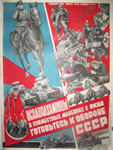
1918-1925 Предпосылки возникновения комплекса ГТО
После победы Великого Октября страна укреплялась, набирала политическую мощь, а энтузиазм советских людей, их тяга к новому стали проявляться во всех сферах жизни.
Развитие физической культуры и обучение населения военным навыкам становятся в СССР приоритетными задачами, выполнение которых контролируется первыми лицами государства.
В первый же год советской власти ВЦИК РСФСР принимает декрет «Об обязательном обучении военному искусству». Начиная с апреля 1918 года, мужчины и женщины от 18 до 40 лет обязаны обучаться военному делу по месту работы.
Перед всеми этими организациями стояла, по сути, одна задача, сформулированная М.Фрунзе : «Нам нужно покрепче внедрить в сознание всего населения нашего Союза представление о том, что современные войны ведутся не одной армией, а всей страной в целом, что война потребует напряжения всех народных сил и средств, что война будет смертельной, войной не на жизнь, а на смерть, и что поэтому к ней нужна всесторонняя тщательная подготовка еще в мирное время».

Slide 4
1927-1928 Рождение комплекса ГТО «под крылом» ОСОАВИАХИМа
В 1927 году путем слияний и реорганизаций нескольких военно-спортивных объединений в СССР создается самая крупная из специализированных общественных организаций — Общество содействия обороне, авиационному и химическому строительству (ОСОАВИАХИМ).
Уже к началу 1928 года эта организация насчитывает около 2 млн. человек. По всей стране под эгидой ОСОАВИАХИМа строятся тиры, стрельбища, создаются аэроклубы и военно-спортивные кружки, где молодежь осваивает специальности радиста, телеграфиста, парашютиста, моториста, санитара, медсестры, пилота и др.

Slide 5
1929-1938 Первый комплекс ГТО и дальнейшее его развитие
Ведущую роль в разработке новых форм и методов физического воспитания сыграл комсомол. Именно он выступил инициатором создания Всесоюзного физкультурного комплекса «Готов к труду и обороне».
24 мая 1930 года газета «Комсомольская правда» напечатала обращение, в котором предлагалось установить всесоюзные испытания на право получения значка «Готов к труду и обороне». Речь шла о необходимости введения единого критерия для оценки физической подготовленности молодежи. Предлагалось установить специальные нормы и требования, а тех, кто их выполнял — награждать значком. Новая инициатива комсомола получила признание в широких кругах общественности, и по поручению Всесоюзного совета физической культуры при ЦИК СССР был разработан проект комплекса ГТО, который 11 марта 1931 года после общественного обсуждения был утвержден и стал нормативной основой системы физического воспитания для всей страны.

Slide 6
К испытаниям на получение значка «Готов к труду и обороне» первоначально допускались мужчины не моложе 18 лет и женщины не моложе 17 лет. Особым условием было удовлетворительное состояние здоровья. Определял его врач, который устанавливал, что выполнение норм по данному комплексу не принесет ущерба здоровью человека. К соревнованиям допускались физкультурники, организованные в коллективы, и физкультурники-одиночки. Для проведения практических испытаний они распределялись на отдельные группы по полу и возрасту. Первый комплекс ГТО состоял всего из одной ступени и предполагал выполнение 21 испытания, 15 из которых носили практический характер:
бег на 100, 500 и 1000 метров;
прыжки в длину и высоту;
метание гранаты;
подтягивание на перекладине;
лазание по канату или шесту;
поднимание патронного ящика весом в 32 килограмма и безостановочное передвижение с ним на расстоянии 50 метров;
плавание;
умение ездить на велосипеде или умение управлять трактором, мотоциклом, автомобилем;
умение грести 1 км;
лыжи на 3 и 10 км;
верховую езду и продвижение в противогазе на 1 км.
Теоретические испытания проводились по военным знаниям и знаниям истории физкультурных достижений, основ физкультурного самоконтроля, оказанию первой медицинской помощи.

Slide 7
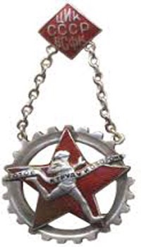
Значки ГТО 1931-1936 годов (I и II ступень)
Проект значка придуман 15-летним школьником В.Токтаровым, а окончательный эскиз разработан художником М.С.Ягужинским.
Первым обладателем знака ГТО I ступени стал знаменитый конькобежец Яков Федорович Мельников, первый заслуженный мастер спорта СССР чемпион России 1915 года, чемпион РСФСР 1918, 1919 и 1922 годов; чемпион СССР 1924, 1927-28, 1932-35 годов; чемпион Европы 1927 года по конькобежному спорту.

Slide 8
Значок БГТО образца 1934 года

Slide 9
Основные изменения Всесоюзного физкультурного комплекса «Готов к труду и обороне СССР» (ГТО)
За время существования комплекса его нормативную часть не раз изменяли. Наиболее крупные изменения вносились в 1940, 1947, 1955, 1965 и 1972 годах.
К концу 30-х годов, когда комплекс ГТО находился на пике популярности, встал вопрос об улучшении его содержания. Нормативы тщательно обсуждались научными и практическими работниками физического воспитания, что привело в 1939 году разработке новых норм комплекса ГТО, которые 26 ноября 1939 года были утверждены специальным постановлением Совета Народных Комиссаров СССР «О введении нового физкультурного комплекса «Готов к труду и обороне СССР».
Вступивший в действие с 1 января 1940 года новый комплекс ГТО содержал не только обязательные нормы, но и испытания по выбору, что обеспечивало, по мнению разработчиков, сочетание общей физической подготовки со спортивной специализацией. Включение в комплекс обязательных норм обеспечивало овладение навыками бега, плавания, передвижения на лыжах, стрельбы и преодоления препятствий. Кроме того, каждый участник комплекса ГТО должен был по своему выбору выполнить упражнения из различных видов спорта, способствовавшие совершенствованию силы, быстроты, ловкости и выносливости.

Slide 10
1941-1945 Комплекс ГТО и Великая Отечественная Война
Перед Великой Отечественной войной подготовку в ОСОАВИАХИМ прошли до 80% военнослужащих сухопутных войск и флота и до 100% авиации. В 1938 году в одном из писем Сталин писал: «...Нужно весь наш народ держать в состоянии мобилизационной готовности перед лицом опасности военного нападения, чтобы никакая „случайность“ и никакие фокусы наших внешних врагов не могли застигнуть нас врасплох...».
Патриотическая целеустремленность и практическое содержание комплекса ГТО прошли суровую проверку в огне Великой Отечественной войны.
Когда перед всеми физкультурными организациями страны стала задача массовой военно-физической подготовки населения, комплекс ГТО стал одним из важнейших инструментов.
Благодаря ГТО миллионы советских людей получили навыки маршевой, лыжной, стрелковой подготовки, плавания, метания гранат, преодоления водных преград и препятствий. Это помогло им в минимальные сроки овладеть военным делом, стать снайперами, разведчиками, танкистами, летчиками. Скромный значок ГТО для многих из них стал первой наградой, к которой позднее добавились ордена за трудовые и боевые заслуги.
Значкисты ГТО, овладевшие военно-прикладными двигательными навыками, добровольно уходили на фронт, успешно действовали в партизанских отрядах.
Обладателями значков II ступени ГТО были герои Великой Отечественной войны: летчики Иван Кожедуб, Александр Покрышкин, Николай Гастелло, знаменитый снайпер Владимир Пчелинцев.

Slide 11
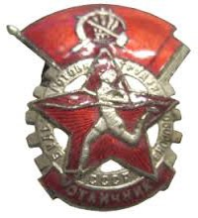
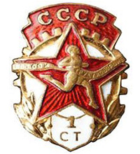
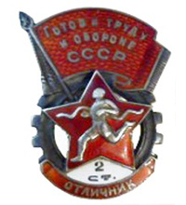
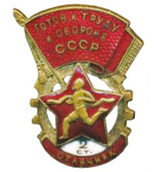
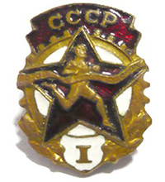
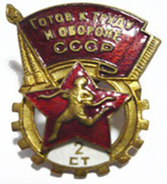
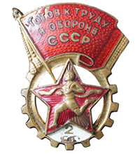
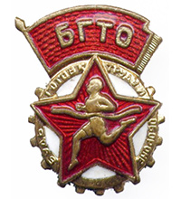

Slide 12
1946-1991 Комплекс ГТО в послевоенное время
В послевоенное время введенный в 1946 году комплекс ГТО характеризовался сокращением количества нормативов (БГТО — до 7, ГТО I и II ступеней — до 9), установлена взаимосвязь между этими нормами и программами физического воспитания школ и учебных заведений, уточнены и изменены возрастные группы.
Естественно, что все это потребовало дальнейшего совершенствования комплекса ГТО. В комплексе ГТО, введенном с 1 января 1955 года, снова исключили деление нормативов на обязательные и по выбору. Для получения значка ступени БГТО требовалось выполнить все 10 нормативов, значка ГТО 1-й ступени— 12 норм и значка ГТО 2-й ступени— 11
В комплексе 1955 года были установлены новые возрастные группы, а также дифференцированные нормативные требования для различных возрастов физкультурников.
К 1958 году число физкультурников в нашей стране достигло 23 696 800 человек. В то же время в период действия комплекса 1955–1958 гг. ежегодная подготовка составляла немногим более 3 миллионов значкистов ГТО всех ступеней, и за 4 года этого периода было подготовлено около 16 миллионов значкистов ГТО.
В 1959 году в комплекс ГТО были внесены наиболее существенные изменения. Проект комплекса был опубликован в августе 1958 года для широкого обсуждения и получил всеобщую поддержку. Введены требования органичного сочетания программы по физическому воспитанию в школах и учебных заведениях, а также — система начисления очков за показанные результаты. Обновленный Комплекс ГТО состоял из трех ступеней. Ступень БГТО — для школьников 14 — 15 лет, ГТО 1-й ступени — для юношей и девушек 16-18 лет, ГТО 2-й ступени — для молодежи 19 лет и старше.

Slide 13
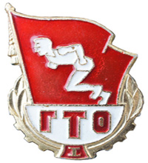
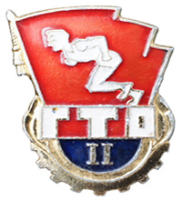
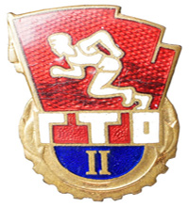
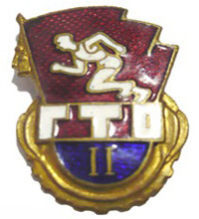
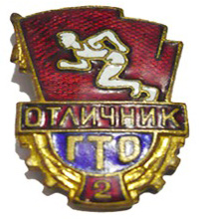
Значки БГТО и ГТО 1961 года
Значки БГТО и ГТО 196 года

Slide 14
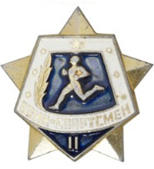
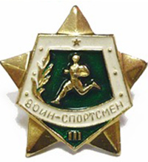
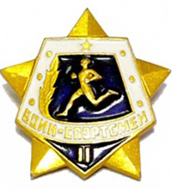
Значки «Воин-спортсмен» I, II и III ступеней, 1961 год
В Вооруженных Силах СССР в 1965 году была введена специальная ступень комплекса ГТО — «Военно-спортивный комплекс» (ВСК).

Slide 15
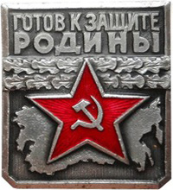
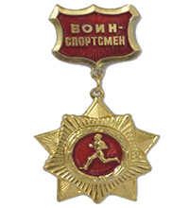
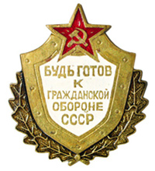
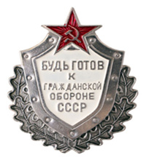
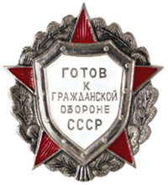
Золотой нагрудный знак «Воин-спортсмен», 1961 год
В 1966 году по инициативе ДОСААФ была разработана и введена в действие ступень комплекса ГТО для молодежи призывного возраста «Готов к защите Родины» (ГЗР). Она была рассчитана на юношей допризывного возраста и включала выполнение ряда требований по спортивно-техническим видам спорта и овладение одной из военно-прикладных специальностей (моториста, шофера, мотоциклиста, радиста).

Slide 16
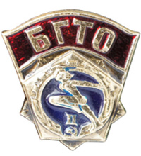
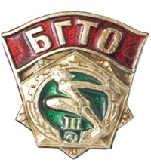
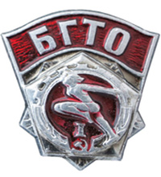
Введенный в 1972 году новый комплекс ГТО (утверждён постановлением ЦК КПСС и Совета Министров СССР 17 января 1972 года за № 61) позволил улучшить массовую физкультурно-спортивную работу в каждом коллективе, в спортивном клубе и в целом по стране, решить целый ряд важнейших вопросов, связанных с укреплением здоровья советских граждан. Расширились возрастные рамки комплекса: добавились ступени для школьников 10 — 13 лет и трудящихся 40 −60 лет. Теперь комплекс имел V возрастных ступеней и охватывал население в возрасте от 10 до 60 лет. Каждая ступень комплекса ГТО 1972 года состояла из двух разделов. В 1973 году при Спорткомитете СССР создан Всесоюзный совет по работе наиболее массового привлечения граждан к выполнению комплекса ГТО. Председателем Совета был назначен лётчик-космонавт СССР Алексей Архипович Леонов.
Значки БГТО I, II, III ступеней выпуска 1972 года

Slide 17
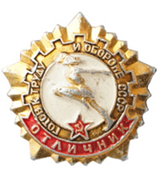
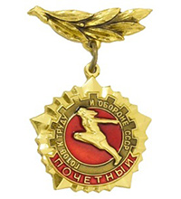
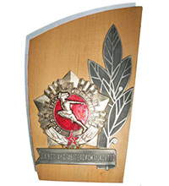
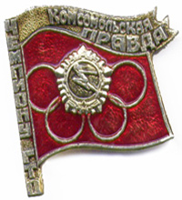
В начале 1977 г. во все пять ступеней были добавлены нормативы по спортивному ориентированию.
С 1974 по 1981 год проводились Всесоюзные первенства по многоборьям ГТО.
С 1983 по 1988 годы Чемпионаты СССР не проводились по решению Госкомспорта СССР. В 1986 году в Ленинграде впервые в СССР была создана «Федерация Комплекса и многоборий ГТО», в июле 1989 году была создана Всесоюзная Ассоциация многоборий ГТО (председателем избрали Галактионова Г.Н., ответственным секретарем — Криво В.М.), а в сентябре 1989 года — Всероссийская федерация Комплекса и многоборий ГТО (президент — Галактионов Г.Н.).
Значок «Отличник ГТО» вручался тем, кто выполнил нормативы на золотой значок IV ступени комплекса 1972 года «Физическое совершенство» и имел один 1-й или два 2-х спортивных разряда в любом виде спорта.
«Почетный знак ГТО» вручался тем, кто выполнял нормативы в течение нескольких лет подряд.
Коллективы физкультуры предприятий, учреждений, организаций, добившиеся особых успехов по внедрению комплекса ГТО в повседневную жизнь трудящихся, награждались знаком «За успехи в работе по комплексу ГТО».
Почетный знак ГТО
Знак
«За успехи в работе по комплексу ГТО»
Значок «Чемпиону ГТО», Тбилиси, 1977 год
Значок «Отличник ГТО»

Slide 18
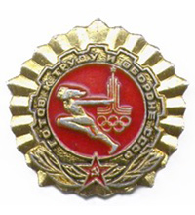
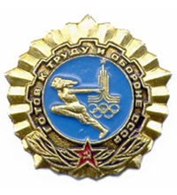
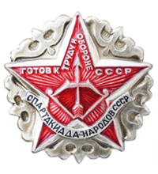
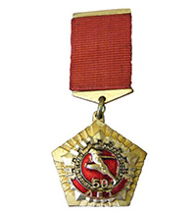
В 1980 году была выпущена специальная серия значков ГТО, посвящённая Играм XXII Олимпиады в Москве
В 1981 году, к 50-летию комплекса ГТО, Комитетом по физической культуре и спорту при Совете министров СССР и ЦК ВЛКСМ был выпущен специальный наградной знак.
Значок региональных соревнований ГТО — Спартакиада народов СССР
Знак
«50 лет комплексу ГТО»

Slide 19
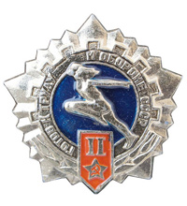
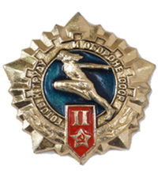
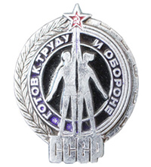
В начале 1985 года в Комплекс ГТО был внесен очередной пакет с изменениями. Теперь комплекс для взрослых состоял из 3 ступеней, а для школьников—из 4-х.
Значки ГТО в редакции 1985 года и значок ГТО, выпущенный в конце 1980-х годов
Распад Советского Союза повлек за собой более большую пропасть в работе над воспитанием физической активности граждан. Юридически Комплекс ГТО не был упразднен, однако фактически он прекратил свое существование в 1991 году.

Slide 20
2007-2014 Возрождение Комплекса ГТО в современной России
2007 год можно смело назвать годом спорта, когда Россия получает право на Олимпиаду 2014 года в Сочи, наши футболисты пробились на европейский чемпионат, баскетболисты стали лучшей командой Старого Света, теннисистки выиграли Кубок Федерации, гандболистки завоевали титул сильнейших в мире, и, наконец, президент Владимир Путин подписал новый закон о спорте.
В 2013 году руководство страны и региональные руководители выступили с инициативой возрождения комплекса ГТО в России в современном формате. После завершения зимних Олимпийских игр в Сочи, организаторам удалось сэкономить 1,5 миллиарда рублей, заявил президент РФ Владимир Владимирович Путин.
«Предлагаю использовать данные средства на развитие массового спорта, включая, например, реализацию в субъектах федерации комплекса ГТО, мероприятий движения „Спорт для всех“ и поддержку доступных спортклубов, находящихся в шаговой доступности», — предложил глава государства.
Всероссийский физкультурно-спортивный комплекс (далее — Комплекс) разработан во исполнение подпункта «а» пункта 1 перечня поручений Президента Российской Федерации от 4 апреля 2013 года № Пр-756, а также приказа Минспорта России от 6 мая 2013 года № 245 «О разработке проекта Всероссийского физкультурно-спортивного комплекса», которым утвержден состав рабочей группы. В нее вошли ведущие специалисты и ученые, участвовавшие в 2004-2013 гг. в разработке и апробации внедрения комплекса в регионах Российской Федерации, представители вузов, научно-исследовательских центров, подведомственных Минспорту России и Минобрнауки России.
Итогом кропотливой подготовки стало издание Указа Президента Российской Федерации от 24 марта 2014 года № 172 «О Всероссийском физкультурно-спортивном комплексе „Готов к труду и обороне“ (ГТО)», постановляющего о вводе в действие комплекса с 1 сентября 2014 года.
Итак, сегодня комплекс ГТО возрождается, преобразившись в новой форме и новых условиях.

Slide 21
Спасибо за внимание!

